Slide 1

LA VOCE DELLA SCUOLA:
DOTT.SSA MERI NANNI
DIRIGENTE SCOLASTICO
DELL’ISTITUTO COMPRENSIVO SCARPERIA SAN PIERO A SIEVE
Dott.ssa Eloisa Mingione, Dott.ssa Elena Nesi, Dott.ssa Kendra Pupilli
GDL Sportello Scolastico

Slide 2

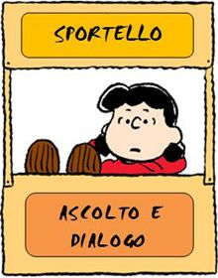

Quali punti di forza e criticità hanno di questa esperienza gli attori della scuola?
Lo psicologo a scuola:

Slide 3


Vademecum dello psicologo scolastico:
Come la scuola recepisce le indicazioni richieste a tutela dei nostri interventi all’interno della scuola (modulistica per il consenso informato, privacy etc)?
LO PSICOLOGO SCOLASTICO
VADEMECUM DELLE BUONE PRASSI

Slide 4


Quali punti di incontro tra rispetto della professionalità dello psicologo (titoli di studio, tariffe eque..) e la discrezionalità dell’autonomia scolastica?
Bandi scolastici

